Slide 1
CHAPTER 01 · AI时代文旅产品营销
01
AI时代的文旅营销变革
逐章教学课件 · 44页 · 理论—技术—场景—治理
内容依据：原书第1章
1 / 44

Slide 2
CHAPTER 01 · AI时代文旅产品营销
导入案例：从真实问题开始
2026年五一假期前，北京白领小林打开ChatGPT，输入了一行字："推荐一个适合周末出游的小众古镇，不要太商业化，要有特色美食…
年五一假期前，北京白领小林打开Cha
几秒钟后，ChatGPT给出了一个结
核心
排名第一的是一个她从未听说过的古镇。
几秒钟后，ChatGPT给出了一个结构清晰的回答——推荐了三个古镇，每个都附带了特色说明、交通方式和美食推荐。
验证
排名第一的是一个她从未听说过的古镇。
内容依据：原书第1章
2 / 44

Slide 3
CHAPTER 01 · AI时代文旅产品营销
学习目标与成果证据
理解AI技术对文旅营销格局的深层影响
掌握从"流量思维"到"答案思维"的范式转变
了解生成式AI在旅游决策中的渗透率与影响机制
认识文旅营销面临的新挑战与新机遇
1
2
理解AI技术对文旅营销格局的深层影响
掌握从"流量思维"到"答案思维"的范
3
4
了解生成式AI在旅游决策中的渗透率与
认识文旅营销面临的新挑战与新机遇
内容依据：原书第1章
3 / 44

Slide 4
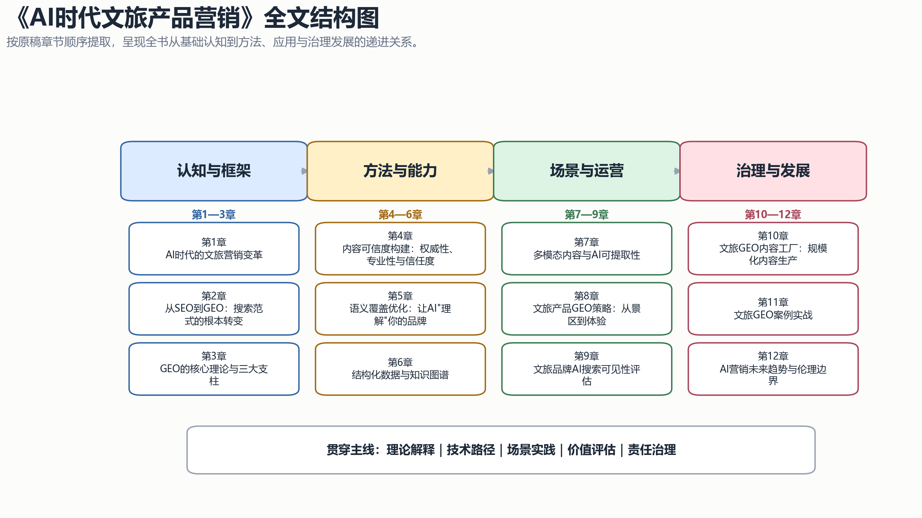
CHAPTER 01 · AI时代文旅产品营销
本章知识地图
从概念、机制到行动，形成可验证、可交付、可复盘的学习闭环。
内容依据：原书第1章
4 / 44

Slide 5
CHAPTER 01 · AI时代文旅产品营销
AI重塑旅游决策链｜核心概念
传统旅游决策模式
AI搜索时代的决策新模式
决策权力转移的深远影响
01
02
03
04
传统旅游决策模式
AI搜索时代的决策新模式
决策权力转移的深远影响
验证
内容依据：原书第1章
5 / 44

Slide 6
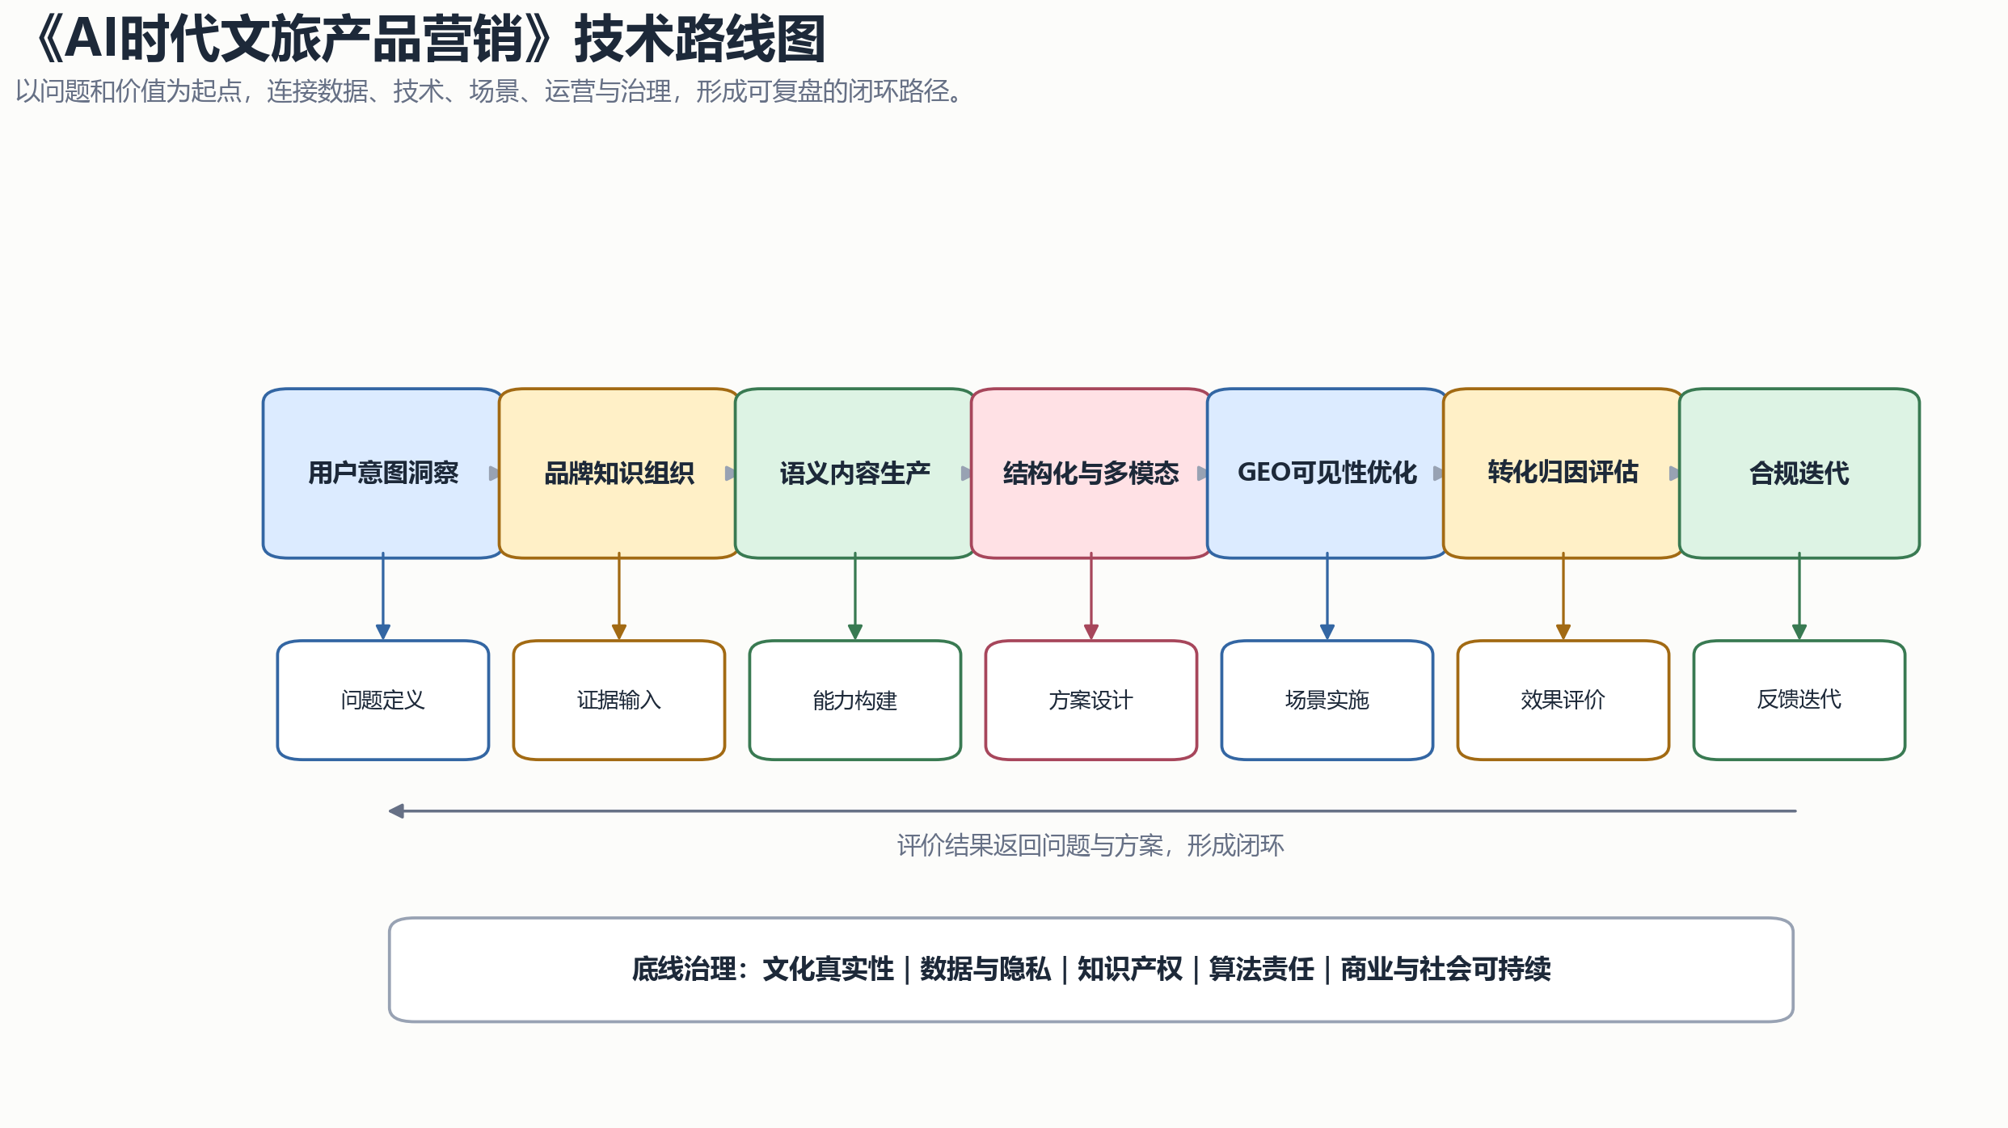
CHAPTER 01 · AI时代文旅产品营销
AI重塑旅游决策链｜关键要素
在AI搜索普及之前，旅游者的决策路径大致遵循"AISAS模型"：注意（Attention）——通过广告、攻略、社交媒体注意到目的地；
兴趣（Interest）——产生兴趣后进行搜索和比较；
搜索（Search）——在搜索引擎和OTA平台搜索详细信息；
内容依据：原书第1章
6 / 44

Slide 7
CHAPTER 01 · AI时代文旅产品营销
AI重塑旅游决策链｜机制拆解
行动（Action）——预订机票、酒
行动（Action）——预订机票、酒店、门票；
分享（Share）——在社交媒体分享旅行体验。
这个模型的核心特征是"人找信息"——消费者主动搜索，品牌通过SEO和SEM争夺搜索结果的排名位置。
分享（Share）——在社交媒体分享
这个模型的核心特征是"人找信息"——
验证
内容依据：原书第1章
7 / 44

Slide 8
CHAPTER 01 · AI时代文旅产品营销
AI重塑旅游决策链｜方法路径
整个过程中，消费者需要自己浏览大量信息、对比不同选项、做出最终决策。
AI搜索彻底改变了这一模式。
新的决策路径可以概括为"QAGA模型"：提问（Question）——用户用自然语言向AI提出需求；
机会
约束
整个过程中，消费者需要自己浏览大量信
新的决策路径可以概括为"QAGA模型
AI搜索彻底改变了这一模式。
验证
内容依据：原书第1章
8 / 44

Slide 9
CHAPTER 01 · AI时代文旅产品营销
AI重塑旅游决策链｜工具与数据
答案（Answer）——AI综合分析后给出精准答案；
生成（Generate）——AI进一步生成详细攻略、对比分析或行程规划；
行动（Action）——用户基于AI推荐进行预订和出行。
01
02
03
04
答案（Answer）——AI综合分析
生成（Generate）——AI进一
行动（Action）——用户基于AI
验证
内容依据：原书第1章
9 / 44

Slide 10
CHAPTER 01 · AI时代文旅产品营销
AI重塑旅游决策链｜场景应用
这个新模型的核心特征是"信息找人"—
消费者不再需要自己"搜"和"比"，A
这个新模型的核心特征是"信息找人"——AI主动理解用户需求，整合多源信息，生成个性化答案。
消费者不再需要自己"搜"和"比"，AI替他们完成了信息筛选和决策辅助。
从"人找信息"到"信息找人"，本质上是旅游决策权力的转移——从消费者自己判断，到AI辅助判断，再到AI主导推荐。
核心
从"人找信息"到"信息找人"，本质上
验证
内容依据：原书第1章
10 / 44

Slide 11
CHAPTER 01 · AI时代文旅产品营销
生成式AI在旅游决策中的渗透｜核心概念
用户行为数据
AI旅游搜索的典型场景
用户行为数据
AI旅游搜索的典型场景
AI搜索的独特优势
AI搜索的独特优势
验证
内容依据：原书第1章
11 / 44

Slide 12
CHAPTER 01 · AI时代文旅产品营销
生成式AI在旅游决策中的渗透｜关键要素
多项调研数据显示，AI搜索在旅游决策
多项调研数据显示，AI搜索在旅游决策中的渗透速度远超预期：
2025年，约35%的旅游者在出行前使用了ChatGPT等AI工具进行信息查询和行程规划
2026年，这一比例攀升至67%以上
年，约35%的旅游者在出行前使用了C
年，这一比例攀升至67%以上
验证
内容依据：原书第1章
12 / 44

Slide 13
CHAPTER 01 · AI时代文旅产品营销
生成式AI在旅游决策中的渗透｜机制拆解
在18-35岁年轻群体中，AI工具使用率超过80%
ChatGPT和Perplexity是旅游场景使用最多的AI搜索平台
超过60%的用户表示"AI推荐直接影响了我的最终选择"
机会
约束
在18-35岁年轻群体中，AI工具使
超过60%的用户表示"AI推荐直接影
ChatGPT和Perplexity
验证
内容依据：原书第1章
13 / 44

Slide 14
CHAPTER 01 · AI时代文旅产品营销
生成式AI在旅游决策中的渗透｜方法路径
"我想去一个不太商业化、有历史文化底蕴的古镇，推荐几个。
"——AI成为旅游灵感的"第一站"。
"帮我规划一个三天两夜的贵州安顺行程，重点是美食和屯堡文化。
01
02
03
04
"我想去一个不太商业化、有历史文化底
"——AI成为旅游灵感的"第一站"。
"帮我规划一个三天两夜的贵州安顺行程
验证
内容依据：原书第1章
14 / 44

Slide 15
CHAPTER 01 · AI时代文旅产品营销
生成式AI在旅游决策中的渗透｜工具与数据
"——AI替代了传统的攻略搜索和行程
"对比一下天龙屯堡和本寨，哪个更适合
"——AI替代了传统的攻略搜索和行程定制。
"对比一下天龙屯堡和本寨，哪个更适合带父母去？
"——AI完成多维度的对比分析。
核心
"——AI完成多维度的对比分析。
验证
内容依据：原书第1章
15 / 44

Slide 16
CHAPTER 01 · AI时代文旅产品营销
生成式AI在旅游决策中的渗透｜场景应用
1
2
"安顺明天天气怎么样？
"——AI整合实时信息给出精准答案。
"安顺明天天气怎么样？
"——AI整合实时信息给出精准答案。
"屯堡文化的'调北征南'是怎么回事？
3
4
"屯堡文化的'调北征南'是怎么回事？
验证
内容依据：原书第1章
16 / 44

Slide 17
CHAPTER 01 · AI时代文旅产品营销
文旅营销面临的范式转变｜核心概念
从"流量思维"到"答案思维"
从"流量思维"到"答案思维"
从"关键词堆砌"到"知识信任体系"
从"单一渠道"到"全域AI可见性"
从"关键词堆砌"到"知识信任体系"
从"单一渠道"到"全域AI可见性"
验证
内容依据：原书第1章
17 / 44

Slide 18
CHAPTER 01 · AI时代文旅产品营销
文旅营销面临的范式转变｜关键要素
传统文旅营销的核心逻辑是"买流量、做转化"——在搜索引擎投放关键词广告，在社交媒体购买流量，在OTA平台争取排名。
流量越多，曝光越多，转化越多。
AI搜索时代的核心逻辑变成了"进答案、建信任"——让品牌信息进入AI的知识体系，让AI在回答相关问题时优先推荐你的品牌。
机会
约束
传统文旅营销的核心逻辑是"买流量、做
AI搜索时代的核心逻辑变成了"进答案
流量越多，曝光越多，转化越多。
验证
内容依据：原书第1章
18 / 44

Slide 19
CHAPTER 01 · AI时代文旅产品营销
文旅营销面临的范式转变｜机制拆解
进入AI的"答案圈"比获得搜索排名更重要。
杨建允指出，这一转变的本质是"从'投广告'到'进答案'"——过去营销预算花在广告投放上，现在营销预算需要花在"让AI知道你、理解…
传统SEO的核心手段是关键词优化——在网页中堆砌目标关键词，获取搜索引擎排名。
01
02
03
04
进入AI的"答案圈"比获得搜索排名更
杨建允指出，这一转变的本质是"从'投
传统SEO的核心手段是关键词优化——
验证
内容依据：原书第1章
19 / 44

Slide 20
CHAPTER 01 · AI时代文旅产品营销
文旅营销面临的范式转变｜方法路径
但在AI搜索时代，关键词堆砌完全失效
这意味着文旅营销需要建立"知识信任体
但在AI搜索时代，关键词堆砌完全失效——AI不关心你的网页中出现了多少次"安顺旅游"，AI关心的是"关于安顺旅游，最权威、最全面…
这意味着文旅营销需要建立"知识信任体系"——不是用关键词"骗"排名，而是用高质量的内容"赢得"AI的信任。
这个体系包括：权威性——品牌信息来自可信的权威来源；
核心
这个体系包括：权威性——品牌信息来自
验证
内容依据：原书第1章
20 / 44

Slide 21
CHAPTER 01 · AI时代文旅产品营销
文旅营销面临的范式转变｜工具与数据
全面性——品牌信息覆盖用户可能关心的所有维度；
结构化——品牌信息以AI可理解的结构化方式呈现；
一致性——品牌信息在不同平台上保持一致。
1
2
全面性——品牌信息覆盖用户可能关心的
结构化——品牌信息以AI可理解的结构
3
4
一致性——品牌信息在不同平台上保持一
验证
内容依据：原书第1章
21 / 44

Slide 22
CHAPTER 01 · AI时代文旅产品营销
AI时代文旅营销的新机遇｜核心概念
机会
约束
中小品牌的"弯道超车"机会
"长尾文旅"的崛起
从"一次性交易"到"持续关系"
中小品牌的"弯道超车"机会
从"一次性交易"到"持续关系"
"长尾文旅"的崛起
验证
内容依据：原书第1章
22 / 44

Slide 23
CHAPTER 01 · AI时代文旅产品营销
AI时代文旅营销的新机遇｜关键要素
传统搜索引擎时代，大品牌凭借雄厚的广告预算垄断了搜索排名。
AI搜索时代，AI推荐的核心依据是内容质量而非广告投入。
这意味着中小品牌有机会通过高质量的内容策略获得与大品牌同等的AI推荐机会。
01
02
03
04
传统搜索引擎时代，大品牌凭借雄厚的广
AI搜索时代，AI推荐的核心依据是内
这意味着中小品牌有机会通过高质量的内
验证
内容依据：原书第1章
23 / 44

Slide 24
CHAPTER 01 · AI时代文旅产品营销
AI时代文旅营销的新机遇｜机制拆解
一个深度挖掘本地文化、系统构建知识体系的精品民宿，可能在AI推荐中超越连锁酒店——因为AI判断的是"谁的内容更好地回答了用户的问…
AI搜索天然适合推荐"长尾"选项——那些小众但有特色的目的地和产品。
当用户问"推荐一个人少但有趣的古镇"时，AI推荐的不太可能是乌镇或周庄（因为"人多"），而更可能是某个真正小众但内容丰富的古镇。
一个深度挖掘本地文化、系统构建知识体
AI搜索天然适合推荐"长尾"选项——
核心
当用户问"推荐一个人少但有趣的古镇"
验证
内容依据：原书第1章
24 / 44

Slide 25
CHAPTER 01 · AI时代文旅产品营销
AI时代文旅营销的新机遇｜方法路径
这对于安顺这样的"非顶流"旅游目的地而言是重大利好——在传统营销格局中与头部目的地争夺流量极为困难，但在AI推荐逻辑中，独特性和…
AI搜索使品牌与消费者的关系从"交易型"转向"关系型"。
当一个品牌的信息系统性地进入AI的知识体系后，它会在用户反复的提问中持续被推荐。
1
2
这对于安顺这样的"非顶流"旅游目的地
AI搜索使品牌与消费者的关系从"交易
3
4
当一个品牌的信息系统性地进入AI的知
验证
内容依据：原书第1章
25 / 44

Slide 26
CHAPTER 01 · AI时代文旅产品营销
AI时代文旅营销的新机遇｜工具与数据
这种"持续可见性"是传统广告投放无法实现的——广告停了，流量就停了；
但GEO优化做好了，品牌在AI中的"存在"是持续的。
本节核心问题是：如何把“AI时代文旅营销的新机遇”转化为可执行的文旅创业行动。
01
02
03
04
这种"持续可见性"是传统广告投放无法
但GEO优化做好了，品牌在AI中的"
本节核心问题是：如何把“AI时代文旅
验证
内容依据：原书第1章
26 / 44

Slide 27
CHAPTER 01 · AI时代文旅产品营销
思考与练习｜核心概念
用自己的语言解释"从流量思维到答案思维"的转变意味着什么。
选择一个安顺文旅产品，模拟用户可能向AI提出的5个问题。
对比分析AI搜索与传统搜索引擎在旅游决策中的差异。
01
02
03
04
用自己的语言解释"从流量思维到答案思
选择一个安顺文旅产品，模拟用户可能向
对比分析AI搜索与传统搜索引擎在旅游
验证
内容依据：原书第1章
27 / 44

Slide 28
CHAPTER 01 · AI时代文旅产品营销
思考与练习｜关键要素
讨论：当AI主导旅游推荐时，文旅品牌
调查身边同学使用AI工具进行旅游决策
讨论：当AI主导旅游推荐时，文旅品牌的营销策略应该如何调整？
调查身边同学使用AI工具进行旅游决策的情况，撰写一份小型调研报告。
本节核心问题是：如何把“思考与练习”转化为可执行的文旅创业行动。
核心
本节核心问题是：如何把“思考与练习”
验证
内容依据：原书第1章
28 / 44

Slide 29
CHAPTER 01 · AI时代文旅产品营销
思考与练习｜机制拆解
判断一项方案是否成立，要同时检查用户价值、交付能力与成本边界。
先做小范围验证，再依据真实反馈调整产品，而不是依赖主观想象。
把复杂工作拆成输入、处理、输出和复盘四个环节，可以降低试错成本。
1
2
判断一项方案是否成立，要同时检查用户
先做小范围验证，再依据真实反馈调整产
3
4
把复杂工作拆成输入、处理、输出和复盘
验证
内容依据：原书第1章
29 / 44

Slide 30
CHAPTER 01 · AI时代文旅产品营销
思考与练习｜方法路径
课堂讨论应回到具体场景、目标用户和可观察证据，避免空泛结论。
行动方案需要明确负责人、完成时间、验收标准和风险预案。
AI可以提升效率，但文化判断、伦理责任和最终决策仍由人承担。
01
02
03
04
课堂讨论应回到具体场景、目标用户和可
行动方案需要明确负责人、完成时间、验
AI可以提升效率，但文化判断、伦理责
验证
内容依据：原书第1章
30 / 44

Slide 31
CHAPTER 01 · AI时代文旅产品营销
思考与练习｜工具与数据
形成可复用模板后，再考虑自动化、产品化和规模化。
复盘时区分结果、过程与假设，找出真正影响成败的关键变量。
把本节方法应用到一个贵州或安顺文旅案例，检验其适用边界。
形成可复用模板后，再考虑自动化、产品
复盘时区分结果、过程与假设，找出真正
把本节方法应用到一个贵州或安顺文旅案
验证
内容依据：原书第1章
31 / 44

Slide 32
CHAPTER 01 · AI时代文旅产品营销
知识卡片：从SEO到GEO的范式转变｜核心概念
图0-2 技术路线图（作者绘制）
本节核心问题是：如何把“知识卡片：从
图0-2 技术路线图（作者绘制）
本节核心问题是：如何把“知识卡片：从SEO到GEO的范式转变”转化为可执行的文旅创业行动。
判断一项方案是否成立，要同时检查用户价值、交付能力与成本边界。
核心
判断一项方案是否成立，要同时检查用户
验证
内容依据：原书第1章
32 / 44

Slide 33
CHAPTER 01 · AI时代文旅产品营销
知识卡片：从SEO到GEO的范式转变｜关键要素
先做小范围验证，再依据真实反馈调整产品，而不是依赖主观想象。
把复杂工作拆成输入、处理、输出和复盘四个环节，可以降低试错成本。
课堂讨论应回到具体场景、目标用户和可观察证据，避免空泛结论。
1
2
先做小范围验证，再依据真实反馈调整产
把复杂工作拆成输入、处理、输出和复盘
3
4
课堂讨论应回到具体场景、目标用户和可
验证
内容依据：原书第1章
33 / 44

Slide 34
CHAPTER 01 · AI时代文旅产品营销
知识卡片：从SEO到GEO的范式转变｜机制拆解
行动方案需要明确负责人、完成时间、验收标准和风险预案。
AI可以提升效率，但文化判断、伦理责任和最终决策仍由人承担。
形成可复用模板后，再考虑自动化、产品化和规模化。
01
02
03
04
行动方案需要明确负责人、完成时间、验
AI可以提升效率，但文化判断、伦理责
形成可复用模板后，再考虑自动化、产品
验证
内容依据：原书第1章
34 / 44

Slide 35
CHAPTER 01 · AI时代文旅产品营销
知识卡片：从SEO到GEO的范式转变｜方法路径
复盘时区分结果、过程与假设，找出真正
把本节方法应用到一个贵州或安顺文旅案
复盘时区分结果、过程与假设，找出真正影响成败的关键变量。
把本节方法应用到一个贵州或安顺文旅案例，检验其适用边界。
图0-2 技术路线图（作者绘制）
图0-2 技术路线图（作者绘制）
验证
内容依据：原书第1章
35 / 44

Slide 36
CHAPTER 01 · AI时代文旅产品营销
知识卡片：从SEO到GEO的范式转变｜工具与数据
本节核心问题是：如何把“知识卡片：从
本节核心问题是：如何把“知识卡片：从SEO到GEO的范式转变”转化为可执行的文旅创业行动。
判断一项方案是否成立，要同时检查用户价值、交付能力与成本边界。
先做小范围验证，再依据真实反馈调整产品，而不是依赖主观想象。
判断一项方案是否成立，要同时检查用户
先做小范围验证，再依据真实反馈调整产
验证
内容依据：原书第1章
36 / 44

Slide 37
CHAPTER 01 · AI时代文旅产品营销
本章综合框架
从概念、机制到行动，形成可验证、可交付、可复盘的学习闭环。
AI重塑旅游决策链
生成式AI在旅游决策中的渗透
文旅营销面临的范式转变
AI时代文旅营销的新机遇
思考与练习
知识卡片：从SEO到GEO的范式转变
内容依据：原书第1章
37 / 44

Slide 38
CHAPTER 01 · AI时代文旅产品营销
证据链：从观点到可验证判断
明确观点与分析单位
寻找数据、案例或政策依据
检查证据边界与反例
形成可复核的结论
01
02
03
04
明确观点与分析单位
寻找数据、案例或政策依据
检查证据边界与反例
形成可复核的结论
内容依据：原书第1章
38 / 44

Slide 39
CHAPTER 01 · AI时代文旅产品营销
贵州案例迁移：从地方实践提炼机制
还原案例背景与约束
识别关键技术或运营机制
比较可复制与不可复制因素
提出适用于安顺的改进方案
01
02
03
04
还原案例背景与约束
识别关键技术或运营机制
比较可复制与不可复制因素
提出适用于安顺的改进方案
内容依据：原书第1章
39 / 44

Slide 40
CHAPTER 01 · AI时代文旅产品营销
风险、伦理与治理检查
隐私与数据安全
文化表达与社区权益
隐私与数据安全
文化表达与社区权益
技术依赖与数字鸿沟
商业价值与公共价值平衡
核心
技术依赖与数字鸿沟
商业价值与公共价值平衡
内容依据：原书第1章
40 / 44

Slide 41
CHAPTER 01 · AI时代文旅产品营销
课堂工作坊：绘制一页分析画布
1
2
界定对象与目标用户
标出资源、技术与参与者关系
写出价值创造机制
列出证据与待验证假设
界定对象与目标用户
标出资源、技术与参与者关系
3
4
写出价值创造机制
列出证据与待验证假设
内容依据：原书第1章
41 / 44

Slide 42
CHAPTER 01 · AI时代文旅产品营销
课后实训任务
围绕“AI时代的文旅营销变革”选择一
围绕“AI时代的文旅营销变革”选择一个真实案例
提交问题定义、机制图与证据表
提出一个可执行改进建议
说明风险、边界与复盘指标
提交问题定义、机制图与证据表
提出一个可执行改进建议
说明风险、边界与复盘指标
内容依据：原书第1章
42 / 44

Slide 43
CHAPTER 01 · AI时代文旅产品营销
本章小结
从概念、机制到行动，形成可验证、可交付、可复盘的学习闭环。
AI重塑旅游决策链
生成式AI在旅游决策中的渗透
文旅营销面临的范式转变
AI时代文旅营销的新机遇
思考与练习
知识卡片：从SEO到GEO的范式转变
内容依据：原书第1章
43 / 44

Slide 44
CHAPTER 01 · AI时代文旅产品营销
从理解走向负责任的实践
回到真实问题
尊重文化与社区
用数据验证判断
持续复盘和迭代
01
02
03
04
回到真实问题
尊重文化与社区
用数据验证判断
持续复盘和迭代
内容依据：原书第1章
44 / 44

